Slide 1
第一章：HTML 简介及其基本标记
Web
HTML简介
HTML文档结构
HTML标签
Cookie

Slide 2
1.1 Web
常用术语
  浏览器：是客户软件，它使用户能够显示一超文本文档并与之对话
  Web服务器：响应Web浏览器检索资源的请求。它也用来指运行服务器程序的计算机。
  主页：它是当用户选择连接到任何Web服务器时被显示的第一个超文本文档。
  HTML（ Hypertext Markup Language/超文本标记语言）：是用来创建Web文档的编码形式。
  HTTP （Hypertext Transfer Protocol/超文本传输协议）：是用来在Web上传输超文本的协议。所谓协议是计算机用来通讯的一套规则。
  URL （Uniform Resource Locator/统一资源定位器）：是一精确定位因特网资源的Web寻址形式。任何从一个文档到另一个文档的链接总是通过使用URL去实现。URL包含了关于文档地址的信息。一个URL可以指向另一HTML文档或者一个图象。

Slide 3

W3C
World Wide Web Consortium
  万维网联盟
  对网络标准制定的一个非赢利组织，像HTML、XHTML、CSS、XML的标准就是由W3C来定制
  使命：通过发展规范、指导方针、软件以及工具，来尽展万维网潜能

Slide 4
第一章：HTML 简介及其基本标记
Web
HTML简介
HTML文档结构
HTML标签
Cookie

Slide 5
1.2 HTML简介
HTML（HyperText Markup Language）超文本标记语言
  Web用于创建和识别文档的标准语言
  通用的语言，独立于平台，能够在任何平台上使用
  是用来描述网页的一种语言， 不是一种编程语言，而是一种标记语言 (markup language)，是网页制作所必备的
    超文本： 指页面内可以包含图片、链接，甚至音乐、程序等非文字元素。
    使用标签：标记文档，指定页面的显示方式
    包含链接：使得用户可以跳到同一文档的不同位置或跳到其他文档资料、图像等
百度百科
HTML 文档 = 网页

Slide 6
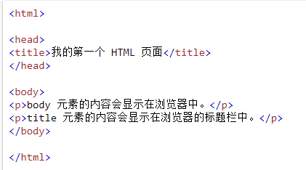
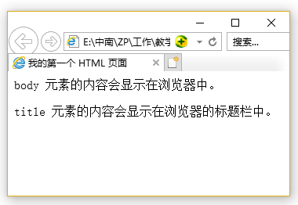
1.2 HTML简介
HTML网页结构

Slide 7
1.2 HTML简介
HTML版本
版本 | 发布时间
HTML | 1991
HTML+ | 1993
HTML 2.0 | 1995
HTML 3.2 | 1997
HTML 4.01 | 1999
XHTML 1.0 | 2000
HTML5 | 2012
XHTML5 | 2013

Slide 8
1.2 HTML简介
Web前端
  HTML（HyperText Markup Language）超文本标记语言
    结构（structure）——决定网页的结构及内容，即“显示哪些内容
  css（Cascading Style Sheets）层叠样式表
    表现（presentation）——设计网页的表现样式，即“如何显示有关内容”
  Js（Javascript）一种动态脚本语言
    行为（behavior）——控制网页的行为（效果），即“内容应该如何对事件做出反应”
from https://blog.csdn.net/stonebecomesrock/article/details/82223827

Slide 9
第一章：HTML 简介及其基本标记
Web
HTML简介
HTML文档结构
HTML标签
Cookie

Slide 10

1.3 HTML文档结构
HTML基础
  HTML编辑器：
    Dreamweaver
    UltraEdit、Edit plus、Notepad++、VS Code、Sublime
    记事本
  文档后缀名
    .html
    .htm

Slide 11
1.3 HTML文档结构
HTML基础
  HTML的语法就是给文本加上表明文本含义的标签(Tag)
  HTML文档：一系列的标签，指定页面的显示方式
  标签：
    开始标签：< >，结束标签：</ >
    开始标签和结束标签之间的文本：元素的内容
  属性
    属于标签的一部分，可选
    用于在标签中修饰或进一步指定信息，如颜色、对齐方式、高度和宽度等
    属性以名称/值对出现
    属性只能添加到开始标签。
<body bgcolor="yellow">
name="value"

Slide 12
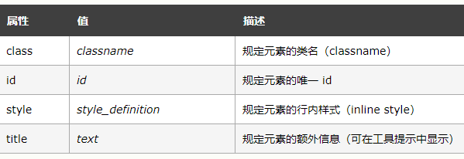
  HTML 元素的属性
完整的 HTML 参考手册

Slide 13
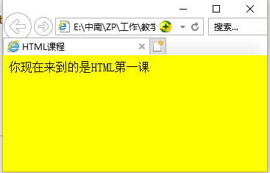
1.3 HTML文档结构
HTML文档主要由三部分组成：
  HTML部分：以<HTML>标签开始，以</HTML>标签结束
  头部：以<HEAD>标签开始，以</HEAD>标签结束。
  主体部分：以<BODY>标签开始，以</BODY>标签结束
<!DOCTYPE html>
<HTML>
<HEAD>
<TITLE>HTML课程</TITLE>
</HEAD>
<BODY bgcolor="yellow">
<P>你现在来到的是HTML第一课</P>
</BODY>
</HTML>

Slide 14
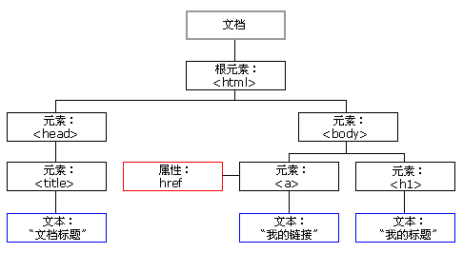
1.3 HTML文档结构
HTML 文档中的所有节点组成了一个文档树（或节点树）。HTML 文档中的每个元素、属性、文本等都代表着树中的一个节点。树起始于文档节点，并由此继续伸出枝条，直到处于这棵树最低级别的所有文本节点为止。

Slide 15
第一章：HTML 简介及其基本标记
Web
HTML简介
HTML文档结构
HTML标签
Cookie

Slide 16
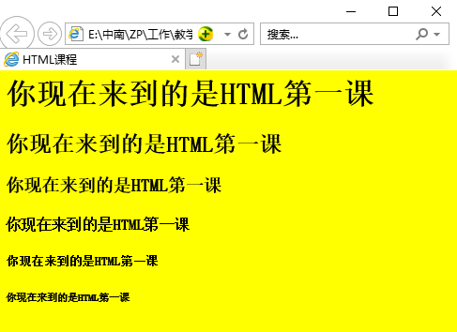
1.4 HTML标签
文本标签
  标题标签：6级标题，<H1>最大，<H6>最小
  段落
  换行
  格式
  内嵌文本
  上下标
  计算机源代码
  保留文本中的空格和换行符引用
<HTML>
<HEAD>
<TITLE>HTML课程</TITLE>
</HEAD>
<BODY bgcolor=“yellow”>
<H1>你现在来到的是HTML第一课</H1>
<H2>你现在来到的是HTML第一课</H2>
<H3>你现在来到的是HTML第一课</H3>
<H4>你现在来到的是HTML第一课</H4>
<H5>你现在来到的是HTML第一课</H5>
<H6>你现在来到的是HTML第一课</H6>
</BODY>
</HTML>

Slide 17
1.4 HTML标签
文本标签
  文本格式化标签
标签 | 描述
<b> | 定义粗体文本
<em> | 定义着重文字
<i> | 定义斜体字
<small> | 定义小号字
<strong> | 定义加重语气
<sub> | 定义下标字
<sup> | 定义上标字
<ins> | 定义插入字
<del> | 定义删除字

Slide 18
1.4 HTML标签
文本标签
  "计算机输出" 标签
标签 | 描述
<code> | 定义计算机代码
<kbd> | 定义键盘码
<samp> | 定义计算机代码样本
<var> | 定义变量
<pre> | 定义预格式文本

Slide 19
1.4 HTML标签
文本标签
  引文, 引用, 及标签定义
标签 | 描述
<abbr> | 定义缩写
<address> | 定义地址
<bdo> | 定义文字方向
<blockquote> | 定义长的引用
<q> | 定义短的引用语
<cite> | 定义引用、引证
<dfn> | 定义一个定义项目

Slide 20
1.4 HTML标签
文本标签
  标题标签：6级标题，<H1>最大，<H6>最小
  段落：<p> </p>
  换行：<br>
  格式：<b>,<i>,<u>, <em>
  内嵌文本:<span>
  上下标：<sup>,<sub>
  计算机源代码：<code>
  保留文本中的空格和换行符：<pre>
  引用
    <blockquote cite=“URL”> </blockquote>
    <q> </q>

Slide 21
1.4 HTML标签
链接 <a>
  <a> 标签定义超链接，用于从一张页面链接到另一张页面
  语法： <a href=“URL" target="_blank" >Link text</a>
  Link text: 图片或其他 HTML 元素都可以成为链接
  属性
    Download: 规定被下载的超链接目标, 内容为下载后的文件名
      <a href="/images/myw3schoolimage.jpg" download="w3logo">
    Target：规定在何处打开链接文档。值：_blank、_parent、_self、_top、framename
    name ：锚anchor
      <a name=" tips "></a>
      <a href="#tips"></a>
      其他页面？
eg：<a href="http://www.w3school.com.cn">W3School</a>
其他属性 https://www.w3school.com.cn/tags/tag_a.asp

Slide 22
1.4 HTML标签
图片
  用于在HTML文档中嵌入图像
  并不会在网页中插入图像，而是从网页上链接图像
  <img>标签有两个必需的属性：src 属性 和 alt 属性
    <img src=“URL” alt=“图片未能显示时效果" />
  <img>标签主要的可选属性：width、height、align、border、hspace、vspace、usemap
    <img src=“images/boat.gif" width =“428">
  分割线：<hr>

Slide 23
1.4 HTML标签
列表
  无序列表
    <ul>
      <li> Coffee</li>
      <li> Milk </li>
    </ul>
  有序列表
    <ol>
      <li> Coffee</li>
      <li> Milk </li>
    </ol>
Coffee
Milk
1.Coffee
2.Milk

Slide 24
1.4 HTML标签
  定义列表
    <dl>
    <dt>定义</dt>
    <dd>说明</dd>
    <dt>Milk</dt>
    <dd>White cold drink</dd>
    </dl>
  列表嵌套
    <ul>
      <li> 咖啡
      <li> 茶
    <ul>
      <li> 红茶 </li>
      <li> 绿茶</li>
    </ul>
      </li>
      <li> 牛奶</li>
    </ul>
咖啡
茶
  红茶
  绿茶
牛奶

Slide 25
1.4 HTML标签
表格
  标签：
    <table>
      行：<tr>
        单元格：<td>
        表头：<th>
    <thead>/<tbody>/<tfoot>
  属性
    Border：边框宽度
    Colspan：跨列
    Rowspan：跨行
    Cellpadding：table标签属性，单元格内边距
    Background/ bgcolor：背景图像/背景颜色
  表格嵌套
<table border="1">
<tr>
<td>row 1, cell 1</td>
<td>row 1, cell 2</td>
</tr>
<tr>
<td>row 2, cell 1</td>
<td>row 2, cell 2</td>
</tr>
</table>
row 1, cell 1 | row 1, cell 2
row 2, cell 1 | row 2, cell 2

Slide 26
1.4 HTML标签
<frameset cols="25%,75%">
<frame src="frame_a.htm">
<frame src="frame_b.htm">
</frameset>
框架
  在同一个浏览器窗口中
  显示不止一个页面
  每个框架都独立于其他的框架
  <frameset>
    <frame >
  <noframes>
  内联框架
    <iframe src="URL"></iframe>
  导航框架
    <frame>：name属性
    <a>: target属性
<noframes>
<body>您的浏览器无法处理框架！ </body>
</noframes>
<frameset rows="50%,50%">
<frame src="frame_a.htm">
<frameset cols="25%,75%">
<frame src="frame_b.htm">
<frame src="frame_c.htm">
</frameset>
</frameset>

Slide 27
1.4 HTML标签
表单
  用于收集用户输入
  <form> 表单
    action 属性：在提交表单时执行的动作
    method 属性：提交表单时所用的 HTTP 方法（GET 或 POST）
  <input> 输入控件
    Type
      Text、password
      Radio、checkbox：checked属性
      Button
      submit
      Number(min,max)、date(min,max)、 color、range(min,max)、month、week、time、datetime、email、url
<input type=“输入项的内容”/>

Slide 28
1.4 HTML标签
    其他属性
      value 、disabled 、readonly 、maxlength
      autocomplete( on/off)
      Novalidate：属于 <form> 标签
      Form：规定 <input> 元素所属的一个或多个表单
      formaction 、formmethod
<form action="action_page.php" id="form1">
First name: <input type="text" name="fname"><br>
<input type="submit" value="Submit">
</form>
Last name: <input type="text" name="lname" form="form1">
<input type="submit" value="Submit"><br>
<input type="submit" formaction="demo_admin.asp"value="Submit as admin">

Slide 29
1.4 HTML标签
      List：引用的 <datalist> 元素中包含了 <input> 元素的预定义选项
      pattern ：检查 <input> 元素值的正则表达式
      Required
      Min，max，Step
<input list="browsers">
<datalist id="browsers">
<option value="Internet Explorer">
<option value="Firefox">
<option value="Chrome">
<option value="Opera">
<option value="Safari">
</datalist>
Country code:
<input type="text" name="country_code" pattern="[A-z]{3}"
title="Three letter country code">

Slide 30
1.4 HTML标签
导航
  <nav>
HTML5其他标签
  <section>、<article>、 <header>、 <footer>
  Canvas（画布）/SVG （可伸缩矢量图形 (Scalable Vector Graphics)）
  多媒体、Web存储
<nav>
<a href="/html/">HTML</a> |
<a href="/css/">CSS</a> |
<a href="/js/">JavaScript</a> |
<a href="/jquery/">jQuery</a>
</nav>

Slide 31
1.4 HTML标签
头部
  <title>：定义文档的标题
  <base>：为页面上的所有链接规定默认地址或默认目标。使用指定的基本 URL 来解析所有的相对 URL
  <link>:定义文档与外部资源之间的关系
  <style>:HTML 文档定义样式信息
  <meta>
    提供关于 HTML 文档的元数据。元数据不会显示在页面上，对于机器是可读的
    http-equiv 属性
<base href="http://www.csu.edu.cn/images" />
<base target="_blank" />
<link rel="stylesheet" type="text/css" href="mystyle.css" />
<meta charset=“UTF-8”>
<meta name="keywords" content="HTML,ASP,PHP,SQL">
<meta http-equiv="charset" content=“UTF-8”>

Slide 32
1.4 HTML标签
HTML 注释标签
  <!-- 在此处写注释 -->
URL
  URL 只能使用 ASCII 字符集来通过因特网进行发送
  URL 编码使用 "%" 其后跟随两位的十六进制数来替换非 ASCII 字符

Slide 33
第一章：HTML 简介及其基本标记
Web
HTML简介
HTML文档结构
HTML标签
Cookie

Slide 34
1.5 Cookie
Cookie
  一小段文本信息，伴随着用户请求和页面在 Web 服务器和浏览器之间传递
  Cookie 是随HTTP请求一起被传递的额外数据，会随着每次请求被发送到服务器
  内容：明文保存
  HTTP协议是无状态的，对于一个浏览器发出的多次请求，WEB服务器无法区分 是不是来源于同一个浏览器
  不可跨域名
  name=value
  Expires/domain/path /secure
Set-Cookie:value [ ;expires=date][ ;domain=domain][ ;path=path][ ;secure]
Set-Cookie: name=Nicholas; expires=Sat, 02 May 2009 23:38:25 GMT; domain=csu.edu.cn; path=/Web

Slide 35
小结
因特网是一个全世界的人们都能访问的信息海洋。
万维网是通过超文本内联的一系列服务器。
HTML文档是包含标记标签的文本文件。这些标签告诉Web浏览器如何显示页面。
HTML标签不区分大小写。
标签都具有属性。属性进一步描述网页上HTML元素的附加信息。
META标签放置在网页的标题处，以提供关于页面的信息。搜索引擎通常会用到这些标签。
锚记<A>标签用于标识充当HTML文档中超链接的文本或图像。HREF参数指定要链接的文件的地址

Slide 36
HTML标签
  文档结构标签，主要有<html><head><title><body>;
  文本格式标签，常用的有<h1>~<h6><p><br><span><sub><sup>；
  超链接标签<a>, anchor，必须属性herf；
  图片标签<img>，必须属性src；
  列表标签<ol><ul><li>；
  表格标签<table><tr><td>;
  框架标签<frame>,<frameset>，内联框架<iframe>，无框架<noframes>
  表单标签<form>与输入<input>

Slide 37
代码规范
  使用正确的文档类型
  使用小写元素名、属性名、文件名
  关闭所有 HTML 元素
  关闭空的 HTML 元素
  属性值 “ ”
  图片属性 alt
  空格和等号
  避免一行代码过长（≤ 80 个字符）
  空行和缩进
  HTML 注释
from:https://www.runoob.com/html/html5-syntax.html

Slide 38
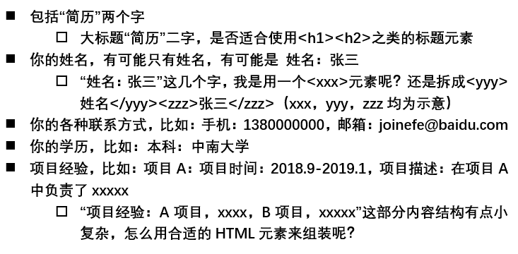
作业一
  HTML测试: https://www.runoob.com/quiz/html-quiz.html
  为自己创建一个在线简历
    两个文件：作业一学号姓名.doc 和作业一学号姓名.html

Slide 39
